Slide 1
PBL 2
RAD1610 - Economia de Empresas
Docente: Prof. Dr. Edgard M. Merlo
Luiza Pessente
Milton Barros
Maria Paula Soeltl
Maria Gabriela Lima

Slide 2
RESUMO
Procon-SP multa Decolar por cobrar preços diferentes para o mesmo serviço
A empresa Decolar foi multada em R$1 milhão por desrespeitar direito do consumidor ao ofertar preços diferentes para o mesmo produto e também sobre a exigência da qualidade em relação aos serviços prestados.
É alegado que a empresa utiliza geopricing - prática em que os preços são baseados na localização do consumidor.

Slide 3
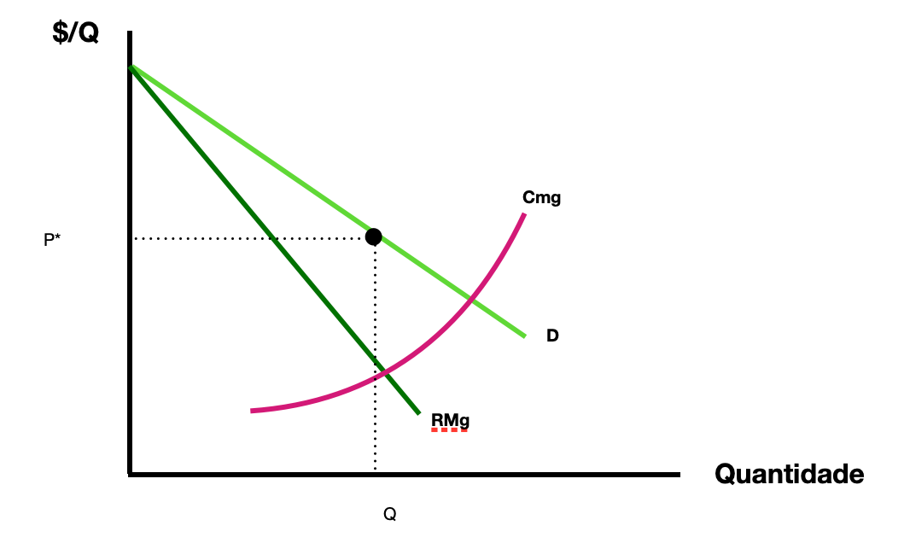
APLICAÇÃO DO CONCEITO
A empresa deveria cobrar o mesmo preço por um serviço, independente do consumidor.
CAP. 11
DISCRIMINAÇÃO DE PREÇO

Slide 4
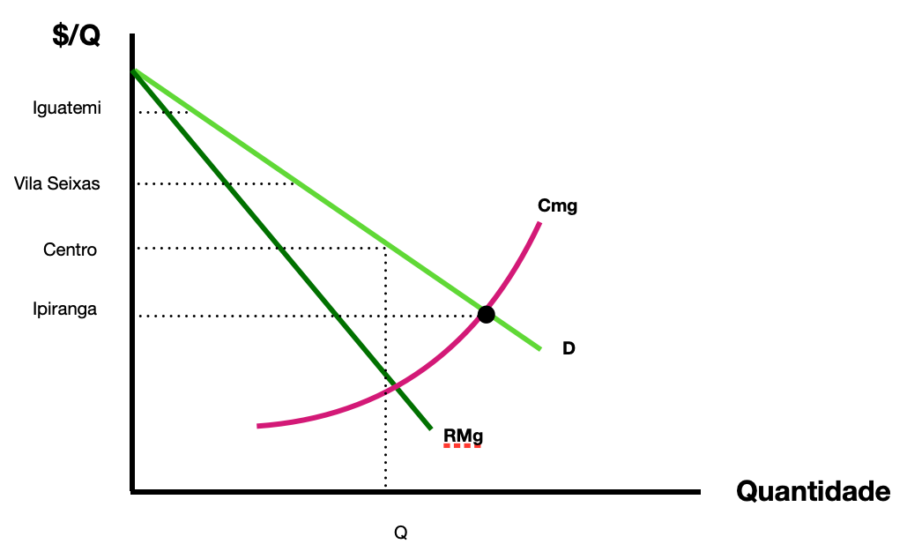
APLICAÇÃO DO CONCEITO
Isso leva à empresa a aumentar seus lucros.
Mas a empresa, por meio do geopricing, oferta preços diferentes para consumidores em localidades diferentes, supondo que algumas localizações estão dispostas a pagar mais pelo serviço ofertado.
CAP. 11
DISCRIMINAÇÃO DE PREÇO

Slide 5
FONTES
Procon-SP multa Decolar por cobrar preços diferentes para o mesmo serviço [S. l.], 22 abr. 2021. Disponível em: https://invest.exame.com/mf/procon-sp-multa-decolar-por-cobrar-precos-diferentes-para-o-mesmo-servico Acesso em: 19 jun. 2021.

Slide 6
Obrigado

